Slide 1
Влияние и противостояние влиянию

Slide 2
Психологическое влияние — это воздействие на психическое состояние, чувства, мысли и поступки других людей с помощью исключительно психологических средств: вербальных, паралингвистических или невербальных.
Противостояние чужому влиянию — это сопротивление воздействию другого человека с помощью психологических средств.

Slide 3
Инициатор влияния — тот из партнеров, который первым предпринимает попытку влияния любым из известных (или неизвестных) способов.
Адресат влияния — тот из партнеров, к которому обращена первая попытка влияния. В дальнейшем взаимодействии инициатива может переходить от одного партнера к другому в попытках взаимного влияния, но всякий раз тот, кто первым начал серию взаимодействий, будет называться инициатором, а тот, кто первым испытал его влияние, — адресатом.

Slide 5
Критерии цивилизованности психологического влияния
Интересы дела
Сохранение отношений
Сохранение целостности другого человека (других людей)

Slide 6
Виды варварского влияния
Нападение
Подавление
Принуждение
Импульсивное
Целенаправленное
Тотальное

Slide 7
Формы нападения
Деструктивная критика
«Тебе трудно даются такие вещи»
«Меня поражает твоя страсть к дешевым вещам»
«Твои дети всегда отличались невоспитанностью»
Деструктивные констатации
«Я помню, вуз ты закончил не самый престижный»
«Этот костюм скрывает недостатки твоей фигуры»
«Помнишь, у тебя были проблемы с отчетностью»
Деструктивные советы
«Ты бы лучше...»
«На твоем месте я бы...»
«Пора бы уже усвоить...»

Slide 8
Формы принуждения
Объявление жестко определенных сроков или способов выполнения работы без каких-либо объяснений и обоснований.
Наложение не подлежащих обсуждению запретов и ограничений.
Запугивание возможными последствиями.
Угроза наказанием.

Slide 9
Манипуляция
Это преднамеренное и скрытое побуждение другого человека к переживанию определенных состояний, принятию решений и совершению определенных действий, необходимых для достижения манипулятором своих целей.

Slide 10
Отличительные черты манипуляции
Осознанность манипулятором своих целей и средств
Скрытость целей манипулятора
Скрытость средств манипулятора
Принятие адресатом на себя ответственности за происходящее

Slide 11
Метафора арфы и балалайки
Манипуляция — игра на струнах души.
Щипок снизу: «Тебя так легко расстроить (обмануть, задеть)»
Щипок сверху: «Тебя не так легко расстроить (обмануть, задеть)»
Универсальный щипок: «Я уважаю, что ты не клюешь на эти новомодные веяния...»

Slide 12
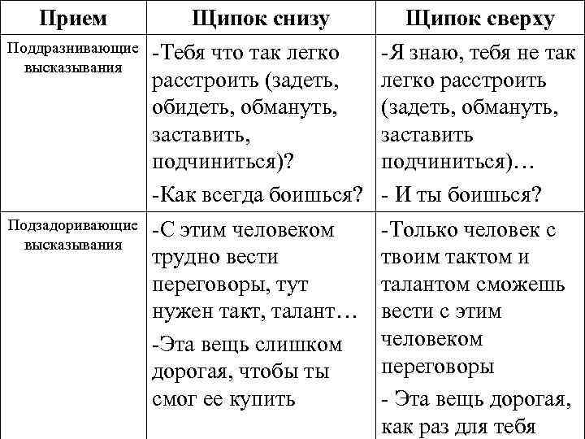

Slide 13
Гедонистическая манипуляция
Цель – наслаждение изменением состояния адресата.
Щипок
Наслаждение реакцией адресата
Получение дополнительной информации

Slide 14
Прагматическая манипуляция
Цель – добиться выигрыша.
Настройка.
Щипок или этюд.
Регуляция реакции адресата.
Получение выигрыша.
Заставить адресата что-либо принять
От чего-то отказаться
Дать информацию
Получить лишнюю информацию
Попросить совета
Сделать что-то

Slide 15
Мониторинг эмоций
Дисбаланс
«Странность» эмоций
Повторяемость эмоций
Резкий всплеск эмоций

Slide 16
Правила влияния
Правило социального доказательства
Правило последовательности
Правило взаимного обмена - «дай-бери»
Правило авторитета
Правило благорасположения
Правило дефицита

Slide 17
Спорные виды влияния Внушение
Определение
Факторы и средства влияния
Сознательное неаргументированное воздействие на человека или группу людей с целью изменения состояния, отношения к чему-либо и созданию предрасположенности к определенным действиям
Личный магнетизм
Личный авторитет
Уверенность вербального и невербального поведения
Отчетливая размеренная речь
Использование условий и обстановки, усиливающих суггестивное влияние

Slide 18
Заражение
Определение
Факторы и средства влияния
Передача своего состояния или отношения человеку или группе людей.
Передаваться может произвольно и непроизвольно, усваиваться также произвольно или непроизвольно
Высокая энергетика собственного поведения
Артистизм в исполнении действий
Вовлечение партнеров в выполнение действий
Постепенное наращивание интенсивности действий

Slide 19
Пробуждение импульса к подражанию
Определение
Факторы и средства влияния
Способность вызвать стремление быть подобным себе. Эта способность может проявляться непроизвольно или произвольно использоваться.
Публичная известность
Демонстрация высоких образцов мастерства
Пример доблести, милосердия, служения идее
Новаторство
Личный магнетизм
«Модное» поведение и оформление внешности
Призыв к подражанию

Slide 20
Для харизматической личности свойственно
Обмен энергией. Создается впечатление, что эти личности излучают энергию и заряжают ею окружающих людей.
Внушительная внешность. Лидер не обязательно красив, но привлекателен, обладает хорошей осанкой и прекрасно держится.
Независимость характера. В своем стремлении к благополучию и уважению эти люди не полагаются на других.
Хорошие риторические способности. У них есть умение говорить и способность к межличностному общению.
Восприятие восхищения своей личностью. Они чувствуют себя комфортно, когда другие выражают восхищение ими, не впадая в надменность и себялюбие.
Достойная, уверенная манера держаться. Они выглядят собранными и владеющими ситуацией.

Slide 21
Характеристики харизматического лидера (по А. Нахаванди)
Высокий уровень уверенности в себе
Сильнейшая убежденность в правильности своих идей
Высокий уровень энергии и энтузиазма
Высокий уровень экспрессивности, внешняя выразительность
Блестящие коммуникационные и ораторские навыки
Активное моделирование роли и формирование имиджа

Slide 22
Формирование благосклонности
Определение
Факторы и средства влияния
Развитие у адресата положительного отношения к себе
Позитивные высказывания о себе, вплоть до восхваления
Высказывание благоприятных суждений об адресате, вплоть до лести
Подражание адресату
Оказание ему услуги, одолжения

Slide 23
Просьба Игнорирование

Slide 24
Цивилизованные виды влияния
Аргументация
Необходимые условия аргументации:
Согласие партнеров слышать друг друга.
Эмоциональный «штиль».

Slide 25
Общие правила аргументации
Вежливость и корректность.
Простота.
Общий язык.
Краткость.
Наглядность.
Избегание чрезмерной убедительности.

Slide 26
Самопродвижение
Техники самопродвижения
Реальная демонстрация своих возможностей
Предъявление сертификатов, дипломов, отзывов, печатных работ, изделий и т.д.
Предъявление графиков, расчетов, схем
Раскрытие своих личных целей
Формулирование своих запросов и условий

Slide 27
Алгоритм цивилизованного противостояния
Мониторинг эмоций
Психологическое самбо
Информационный диалог
Конструктивная критика
Цивилизованная конфронтация

Slide 28
Методы психологического самбо
Техника внешнего согласия (игра в туман)
Техника испорченной пластинки
Техника английского профессора
Техника бесконечного уточнения

Slide 29
Техники информационного диалога
Вопросы, направленные на прояснение сути дела
Пример: «Что вы имеете в виду, когда говорите о…»
2. Вопросы, направленные на прояснение целей манипулятора
Пример: «Почему вы спрашиваете меня об этом именно сейчас?»
3. Ответы и сообщения.
Пример: «Это было мое решение»

Slide 30
4. Предложения по существу дела
Пример: «Предлагаю наметить план действий»
5. Предложение ограничить область обсуждения
Пример: «Предлагаю вернуться к существу дела»
6. В наиболее трудных случаях отказ или отсрочка ответа.
Пример: «Я отвечу на этот вопрос, но, если позволите, позже»
«Я не хотел бы это обсуждать»

Slide 31
Конструктивная критика
Общие характеристики:
Фактологичность
Корректность
Бесстрастность
Техники конструктивной критики:
Выражение сомнения в целесообразности
Цитирование прошлого случая
Ссылка на три причины

Slide 32
Алгоритм конфронтации
1. Я-послание.
2. Усиление Я-послания.
3. Выражение пожелания, просьбы.
4. Назначение санкций.
3. Реализация санкций.

Slide 33
Дополнительные способы противостояния влиянию
Уклонение
Техники уклонения
1. Тайм-аут.
Отвлечение внимания на бытовую подробность
Физический выход из пространства взаимодействия под благовидным предлогом
Попытка шуткой переключить внимание и разрядить обстановку
Философский выход из ситуации

Slide 34
2. Сокращение интервалов взаимодействия.
перенесение разговора на другое время
установление графика взаимодействия
3. Предотвращение личного взаимодействия.
исключение возможности встреч с манипулятором или нападающим
преобразование личных встреч в переписку.

Slide 35
Отказ
Техники отказа:
Отказ-опасение («боюсь, что это невозможно»)
Отказ-сожаление («мне очень жаль, но я не смогу ...»)
Отказ-вынужденность («я вынуждена отказаться....»)

